Slide 1
Administración General C
UNIDAD Nº2
Áreas funcionales y sistemas operativos
AREA DE FINANZAS
Mgter. (Cdra) Antonela Perata
Mayo 2022

Slide 2
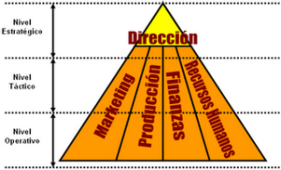
PRODUCCIÓN
ÁREAS FUNCIONALES
FINANCIERA
COMERCIAL
PERSONAL

Slide 3
OBJETIVOS DEL ÁREA FINANCIERA
PRESUPUESTO ECONOMICO/FINANCIERO
VEAMOS UN CASO PRÁCTICO
1
3
5
2
4
6
IMPORTANCIA DE LOS PRESUPUESTOS
PROCEDIMIENTO
ANALISIS FINANCIERO

Slide 4

¿Que es el AREA FINANCIERA?
Aquella área que se ocupa de obtener recursos monetarios, invertirlos y asignarlos adecuadamente, así como registrar las operaciones, presentar los resultados de la operación y cumplir con las obligaciones fiscales.
Notes:
Dependiendo el tipo y tamaño de organizacion, el area financiera puede estar dividida en subareas, tales como tesoreria, cuentas a cobrar, proveedores, riesgos, etc. En las PyMEs, el dueño se ocupa de todo, a veces siendo ayudado por un empleado administrativo.

Slide 5
Objetivos del AREA FINANCIERA
Formula políticas y planes referidos a la estructura económica financiera de la empresa y a la administración eficiente del RECURSO MONETARIO (Ingresos / Egresos), elaborando y analizando la información contable para evaluar los resultados operativos, y desarrollando e implementando mecanismos de CONTROL sobre las actividades de la empresa.
Evalúa la necesidad de fondos, de ser necesario, o en su defecto las INVERSIONES (o reinversiones) en caso de exceso de fondos propios.
Planifica cómo logrará la FINANCIACIÓN para cada uno de los proyectos o activos que se quieran adquirir y asegurarse conseguir la financiación de manera tal que la misma AGREGUE VALOR A LA EMPRESA.

Slide 6
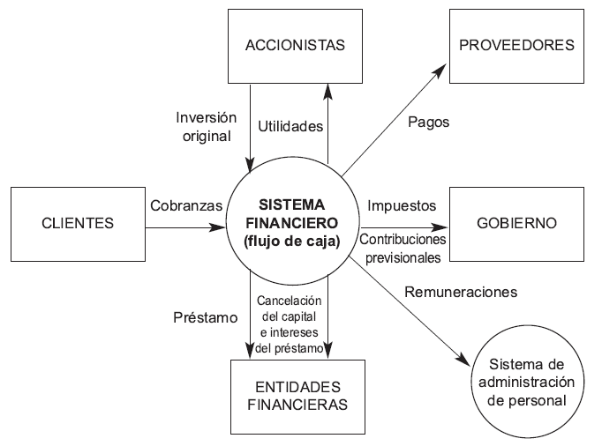
Relación con otras áreas y agentes
GILLI, J.J. (2007), “Diseño organizativo: estructura y procesos”

Slide 7
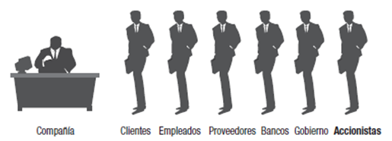
Decisiones de corto plazo
Asegurar recursos para el desarrollo de las operaciones habituales que lleva a cabo la organización: CAPITAL DE TRABAJO
Decisiones de largo plazo
Si Y > E → INVERSIÓN
Si Y < E → FINANCIAMIENTO
Maximizar el valor de la empresa
LÓPEZ DUMRAUF, G. (2010) Finanzas Corporativas

Slide 8
PERSPECTIVA CONTABLE
PERSPECTIVA FINANCIERA
Activo circulante -
Pasivo circulante
Ingresos -
Egresos
CAPITAL DE TRABAJO
¿Conviene ampliar los plazos de las cobranzas para aumentar las ventas?
¿Cuánto efectivo e inventarios debemos mantener?
¿Cómo vamos a financiar las compras de materias primas? ¿Con crédito de los proveedores?
¿Nos conviene tomar un crédito bancario y pagar al contado?
ACTIVOS CIRCULANTES
CAPITAL DE TRABAJO
PASIVOS CIRCULANTES
DEUDA A LARGO PLAZO
ACTIVOS FIJOS
Tangibles
Intangibles
CAPITAL DE LOS ACCIONISTAS

Slide 9
Buscar para la empresa aquellas oportunidades de inversión que generen valor
INVERSIÓN
La búsqueda de opciones de inversión se da cuando:
Contamos con exceso de liquidez (dinero en efectivo que no vamos a utilizar)
Queremos hacer crecer el negocio
creación de nuevos productos
adquisición de activos,
ampliación del local
generar economías de escala,
ventajas en costos, etc.
Queremos crear un nuevo negocio
Toda inversión implica un costo, ya sea por los recursos que la empresa inmoviliza como un costo de oportunidad. Incertidumbre y riesgo.

Slide 10
Decisiones sobre financiamiento implica una evaluación entre el costo y el beneficio.
FINANCIAMIENTO
Buscar la mezcla óptima de deuda y capital propio que maximice el valor de la empresa y al mismo tiempo minimice el costo del capital.
Decidir cómo y dónde obtener el dinero:
Buscar fuentes de financiamiento para la empresa
Evaluar dichas fuentes de financiamiento.
A su vez, evaluar nuestra capacidad para hacer frente a la adquisición de la deuda.
Seleccionar la más conveniente para nuestro negocio.
FUENTES INTERNAS
FUENTAS EXTERNAS

Slide 11
Organización del área financiera

Slide 12
Organización del AREA FINANCIERA: subareas
Planificación financiera y presupuestos
Tesorería
Contabilidad y control

Slide 13
Planificación financiera y presupuestos
PLANIFICACIÓN FINANCIERA
Correlacionar ingresos y egresos monetarios para identificar momentos de iliquidez y conseguir las fuentes de financiamiento más adecuadas
Análisis de factibilidad de proyectos de inversión.
PRESUPUESTOS
Para planear y controlar las actividades plasmadas en el plan estratégico y expresarlas en dinero y volúmenes.
Controlar los ingresos y egresos, así como efectuar el seguimiento del logro de los planes y evaluar los resultados.

Slide 14
Tesorería
Realizar todos los cobros y pagos de la organización.
Decidir sobre la colocación de excedentes para que los mismos posean un rendimiento financiero.
Custodiar los medios de pago mientras están vigentes. Manejo físico del dinero de la empresa, recibiendo pagos de clientes o empleados, así como entregando cheques o efectivo.
Garantizar la corrección del pago y cobro de la totalidad de las operaciones.

Slide 15
Contabilidad y Control
CONTABILIDAD
Generar informes financieros para la toma de decisiones, para conocer los resultados de operación de la empresa y para cumplir las obligaciones fiscales, entre otras.
CONTROL
Registración de todas las operaciones realizadas, asegurando que las salidas del SIC cumplan con los requisitos de oportunidad, confiabilidad y seguridad.

Slide 16
Otras subareas
Créditos y cobranzas
Determinar la capacidad de endeudamiento de los clientes, determinando el monto que la empresa puede otorgarle en crédito.
Comprende todas las actividades necesarias para lograr el cobro de las ventas en cuenta corriente.
Cuentas por pagar
Llevar el control de las cantidades que se deben a los proveedores o a cualquier acreedor por los servicios o bienes recibidos.
Comprende todas las actividades necesarias para la cancelación de las obligaciones contraídas por la compra de los recursos materiales para la producción de bienes y/o servicios que desarrolla la organización.
Administración de riesgos
Mantener asegurados todos los bienes de la empresa contra cualquier riesgo con el menor costo posible

Slide 17
PRESUPUESTO COMO HERRAMIENTA DE PLANEAMIENTO

Slide 18
Presupuestos
TÁCTICO
SITUACIÓN INICIAL REAL
OPERACIONES PRESUPUESTADAS
SITUACIÓN FINAL PROYECTADA
PRESUPUESTOS
Asignar cifras del PLAN GLOBAL a las distintas áreas de la empresa.
Se asignan los recursos necesarios a cada área para que pueda desarrollar sus actividades.
NIVEL HERRAMIENTA

Slide 19
Es una herramienta útil que nos permitirá…
Identificar situaciones de excesos o necesidades de fondos
Cuando los saldos de caja son negativos se determinaran necesidades de financiamiento y en caso de excesos, los mismos podrán utilizarse como inversión para generar una rentabilidad extra.
Tomar decisiones financieras
Conseguir financiamiento para hacer crecer el negocio
Asignar los recursos necesarios a cada área para que pueda desarrollar sus actividades
Identificar dónde recortar gastos o incrementar ingresos

Slide 20
Es importante entender…
“No es lo mismo concretar una venta que cobrarla”
DEVENGADO VS. PERCIBIDO
Se registra al momento en que se produce el hecho económico (compra o venta) sin considerar lo pagado o cobrado
Se registra al momento en que se paga o cobra independientemente del momento en el cual se produjo el hecho generador de la misma.

Slide 21
El criterio de lo devengado hace referencia al momento en el que se produce la venta. El cliente acepta nuestra oferta y se genera una obligación mutua. Por un lado, el vendedor debe entregar el bien o servicio y el comprador, pagarlo. Este compromiso no implica necesariamente que el vendedor entregue el producto ni que el comprador cancele su deuda en ese mismo momento
En el criterio de lo percibido, lo relevante a contabilizar es cuándo se concreta el compromiso de pago. El criterio de lo percibido reconoce sólo los movimientos de fondos.
Ejemplo: El momento en el que se produce la venta es cuando suele facturarse al cliente, pero no precisamente cuando éste paga. De esta forma, por ejemplo, si uno de tus consumidores abona con un cheque a 90 días, es probable que debas liquidar el Impuesto al Valor Agregado (IVA) antes de recibir el dinero. Y es en este punto donde entra en juego el criterio financiero.
ECONÓMICO
FINANCIERO

Slide 22
PRESUPUESTO ECONÓMICO
→ OPERATORIA DEL NEGOCIO
Ayuda a evaluar su rentabilidad y a establecer el vínculo entre los objetivos / resultados y los recursos financieros.
Preguntas clave para conducir el análisis económico:
¿Qué recursos se utilizan o se utilizarán para qué propósito?
¿Se están utilizando los recursos de manera rentable?
¿Las líneas presupuestarias parecen económicas, plausibles, razonables y realistas?
¿Se analizan y se tienen en cuenta los riesgos financieros y económicos suficientemente?
¿Los gastos / costes reportados están en línea con el presupuesto acordado y el progreso operativo?
¿Cuáles son los principales gastos excesivos e insuficientes? ¿Son significativos?
¿Se dan explicaciones razonables para las desviaciones presupuestarias?

Slide 23
PRESUPUESTO FINANCIERO
→ DISPONIBILIDAD DE FONDOS
PRESUPUESTO FINANCIERO
Se trata de un libro mayor de caja tabulado, donde se registra el movimiento por un periodo determinado.
Nos permite anticipar:
Cuando habrá un excedente de efectivo → ¿decisión de inversión a corto plazo?
Cuando habrá un faltante de efectivo → medidas necesarias para definir la fuente de fondo (¿recursos de los propietarios o iniciar los trámites necesarios para obtener préstamos?) que cubran dicho faltante y permitan la operación continua de la empresa.
Cuando y en que cantidad se deben pagar los préstamos adquiridos previamente.
Cuando efectuar desembolsos importantes de dinero para mantener en operación a la empresa.
De cuanto se puede disponer para pagar prestaciones adicionales a los empleados.
De cuanto efectivo puede disponer el empresario para retiros.
Observar las necesidades adicionales de capital de trabajo.

Slide 24
PRINCIPIO PERCIBIDO
PRINCIPIO DEVENGADO
PRESUPUESTO ECONÓMICO
PRESUPUESTO FINANCIERO
CUENTAS DE ACTIVO Y PASIVO
CUENTAS DE RESULTADO
BALANCE PROYECTADO

Slide 25
Cuestiones a tener en cuenta para su confección

Slide 26
Proyección de ventas
¿cuanto espero vender en los próximos meses?
Política de cobranzas
¿de contado o en cuenta corriente? ¿qué plazos?
Política de pago a proveedores
¿de contado o en cuenta corriente? ¿qué plazos?
Política de compras
Nivel de stocks
Stock de seguridad / stock cero
Conocer el proceso productivo
BALANCE PROYECTADO

Slide 27
Estructura de costos
Directos / Indirectos
Fijos / Variables / Únicos
Clasificarlos
Sueldos y jornales
CCT / paritarias
Carga impositiva
Impuestos que gravan la actividad
Variables externas
Situación económica: inflación, dólar, tasas de interés
BALANCE PROYECTADO

Slide 28
P. PARCIALES
PRESUPUESTO ECONÓMICO
P. PARCIALES
P. PARCIALES
P. PARCIALES
PRESUPUESTO FINANCIERO
BALANCE PROYECTADO
BALANCE PROYECTADO

Slide 29
BALANCE PROYECTADO
Se realiza con el formato de Estado Contable para obtener una expresión homogénea de las magnitudes pasadas y futuras.
Permite luego pronosticar coeficientes que reflejan las principales variables de la empresa.
Se confecciona realizando una proyección de la situación patrimonial y de resultados de la empresa.

Slide 30
PRESUPUESTO ECONÓMICO
PRESUPUESTO FINANCIERO
PRESUPUESTO ECONÓMICO
VENTAS PROYECTADAS
CRÉDITOS POR VENTAS
COSTOS Y GASTOS OPERATIVOS PROYECTADOS
COBRANZAS DE VENTAS
COMPRAS PROYECTADAS
CUENTAS POR PAGAR
COMPRAS PROYECTADAS
PAGOS EN GENERAL
DEPRECIACIÓN BS. USO
BALANCE PROYECTADO

Slide 31
BALANCE INICIAL
PROYECCIONES
VENTAS PROYECTADAS
CRÉDITOS POR VENTAS
COSTOS Y GASTOS OPERATIVOS PROYECTADOS
COBRANZAS DE VENTAS
COMPRAS PROYECTADAS
COMPRAS PROYECTADAS
CUENTAS POR PAGAR
DEPRECIACIÓN BS. USO
PAGOS EN GENERAL
PRESUPUESTO ECONÓMICO
PRESUPUESTO FINANCIERO
BALANCE PROYECTADO

Slide 32
Veamos un caso práctico…

Slide 33
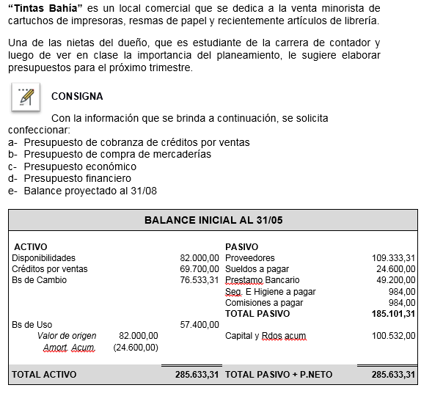
BALANCE PROYECTADO

Slide 34
HERRAMIENTAS DE ANÁLISIS E INTERPRETACIÓN

Slide 35

BALANCE PROYECTADO
ANÁLISIS FINANCIERO
HERRAMIENTAS
técnicas de interpretación de datos, de evaluación competitiva y estratégica, de pronóstico y proyección, y de cálculo financiero
Es necesario valorar e interpretar los datos
El tipo de análisis varía de acuerdo a los intereses específicos de quien lo realiza

Slide 36
Análisis e interpretación de los informes
Análisis vertical
Análisis horizontal
Razones financieras

Slide 37
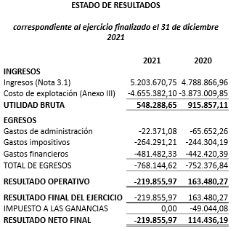
Análisis horizontal
BALANCE PROYECTADO
Permite establecer tendencias para los distintos rubros del balance y del estado de resultados.
Debemos fijar un año base comparando las cifras de los distintos rubros contra los mismos del año base. Podremos observar si las ventas han aumentado o disminuido, lo mismo con los costos, inventarios, activos fijos
Inflación - se debe comparar en moneda homogénea y reexpresar las cifras del año base.
El año base puede surgir por convención, por algún motivo elijo ese año.
(V2/V1 – 1 )*100%

Slide 38
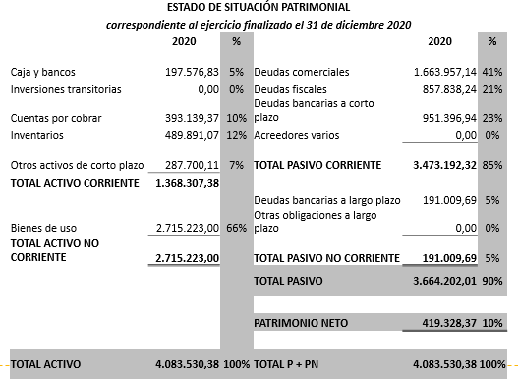
Análisis vertical
BALANCE PROYECTADO
Consiste en determinar la participación relativa de cada rubro sobre una categoría común que los agrupa.
Así por ejemplo, cada rubro del activo representa un porcentaje del activo total. Representa una primera mirada sobre la estructura de los activos y pasivos de la empresa.

Slide 39
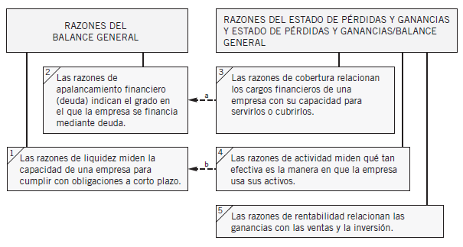
Razones financieras
BALANCE PROYECTADO
Son un método para conocer hechos relevantes acerca de operaciones y la situación financiera de la empresa.
Deben evaluarse conjuntamente y no en forma individual. Para su interpretación deben compararse: muestra representativa (comparar razones financieras de diferentes empresas en el mismo período) o análisis temporales.
Las razones financieras se dividen en cinco categorías básicas: de liquidez, actividad, endeudamiento, rentabilidad y mercado.
VAN HORNE C. (2010) “Fundamentos de Administración Financiera”,

Slide 40
ENDEUDAMIENTO: relación entre las obligaciones contraídas por la empresa y su PN. A su vez puede ser de largo, mediano o corto plazo.
ENDEUDAMIENTO: PASIVO TOTAL / PN
ENDEUDAMIENTO A LARGO PLAZO: PASIVO NO CORRIENTE / PN
BALANCE PROYECTADO
LIQUIDEZ: mide la capacidad de satisfacer deudas actuales con activos actuales.
LIQUIDEZ: ACTIVO CORRIENTE / PASIVO CORRIENTE
LIQUIDEZ INMEDIATA (PRUEBA ÁCIDA): ACTIVO CORRIENTE – INVENTARIOS/ PASIVO CORRIENTE
RENTABILIDAD:
RENTABILIDAD ECONÓMICA (Rendimiento sobre la inversión – ROA): mide la capacidad de la empresa para retribuir los capitales invertidos en ella (tanto dueños como 3eros) relacionado con ganancias e intereses de deudas, respecto del activo total (ganancia + intereses de deuda) / activo total
RENTABILIDAD FINANCIERA (Rendimiento sobre el capital – ROE) : mide la rentabilidad de los propietarios (ganancia neta / (capital + reservas)

Slide 41
¡Gracias!
¿Preguntas?

